Slide 1
Выставка поделок на тему
«Зимушка-зима»
МКДОУ Детский Сад №1
Группа «Дружная семейка»
Подготовил:
Сиренко Нина Николаевна

Slide 2
В нашем детском саду каждый год проходит выставка зимних поделок. Родители нашей группы показали свое творчество, мастерство и выдумку в изготовлении зимних поделок. Большое спасибо за участие

Slide 3
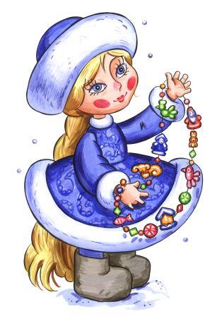
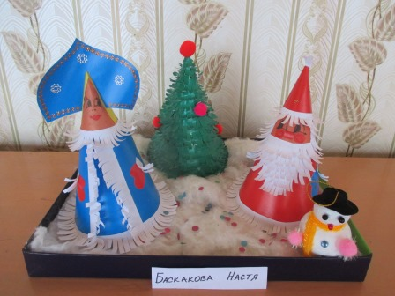
Я Мороз, Красный нос, С белой бородою. Ущипну - так до слез! Не шути со мною. Для чего, почему Должен я сердиться? Я пришел к вам, друзья, Чтобы веселиться! Новый год, Новый год С вами я встречаю, С новым годом всех вас Я и поздравляю.

Slide 4
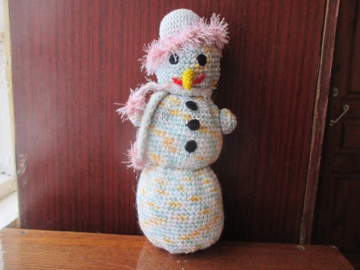
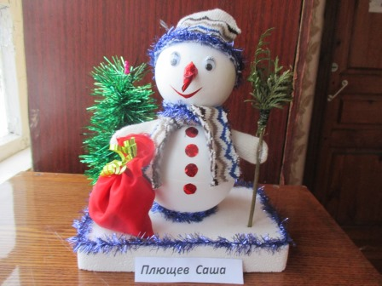
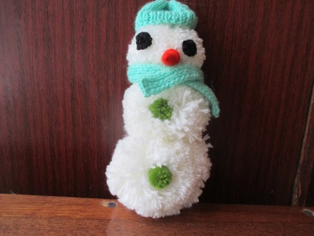
Дед Мороз спешит на праздник В красной шубе, в валенках. Он несет с собой подарки Для детишек маленьких. Петеньке - мячик, Сашеньке - книжку, А девочке Катеньке - Рюкзачок-мишку. Не простой рюкзачок - Открывается бочок, А внутри сидит холодный Северный снеговичок.

Slide 5
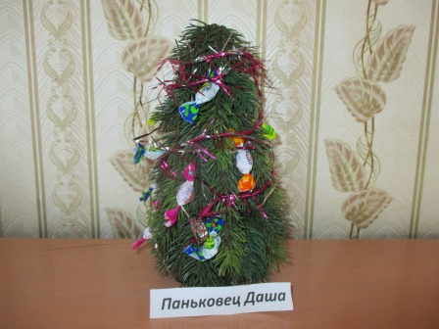
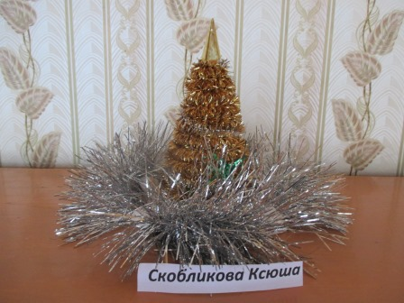
Захотелось и лисе
С нами веселиться.
Вперевалочку идет
Косолапый мишка.
Он принес в подарок мед
И большую шишку.
Ну-ка, елочка, светлей
Заблести огнями,
Чтобы лапы у зверей
Заплясали сами.
Ну-ка, елочка, светлей
Заблести огнями!
Пригласили мы гостей
Веселиться с нами.
По дорожкам, по снегам,
По лесным лужайкам
Прискакал на праздник к нам
Длинноухий зайка.
А за ним - смотрите все! -
Рыжая лисица.

Slide 6
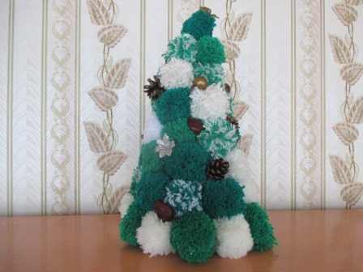
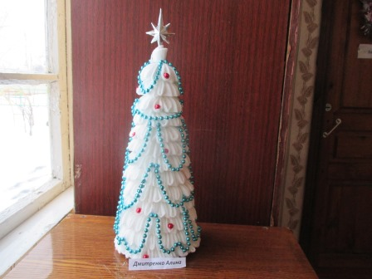
Наша елка велика,
Наша елка высока.
Выше папы, выше мамы –
Достает до потолка.
Как блестит ее наряд,
Как фонарики горят,
Наша елка с Новым годом
Поздравляет всех ребят.
Будем весело плясать,
Будем песни распевать,
Чтобы елка захотела
В гости к нам прийти опять!

Slide 7
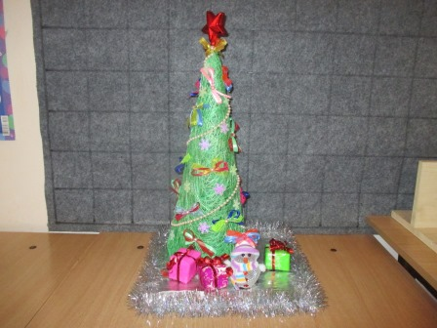
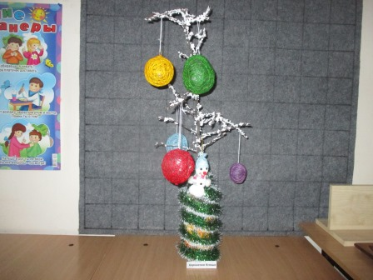
В лесу родилась елочка,
В лесу она росла,
Зимой и летом стройная,
Зеленая была.
Метель ей пела песенку:
"Спи, елочка, бай-бай!"
Мороз снежком укутывал:
"Смотри, не замерзай!"
Трусишка зайка серенький
Под елочкой скакал.
Порою волк, сердитый волк
Рысцою пробегал.
Чу! Снег по лесу частому
Под полозом скрипит,
Лошадка мохноногая
Торопится, бежит.
Везет лошадка дровенки,
На дровнях старичок.
Срубил он нашу елочку
Под самый корешок.
И вот ты здесь, нарядная,
На праздник к нам пришла
И много-много радости
Детишкам принесла.

Slide 8
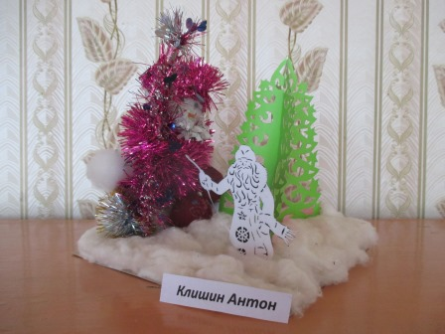
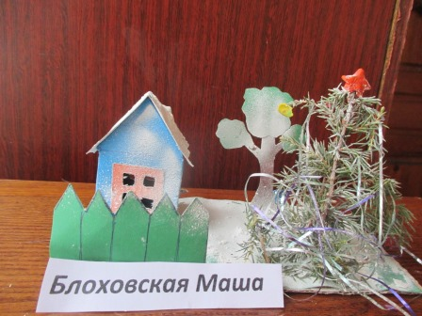
Кладет Дед Мороз всем зайчатам под елку По мягкой игрушке - пушистому волку. Пусть каждый трусишка играет в того, Кто ужас наводит в лесу на него.
А каждой лисичке - по новой расческе Для модной, блестящей и рыжей прически. Чтоб некогда было зайчат обижать - Прическу ведь надо в порядке держать.
А что же припас Дед Мороз медвежонку? Корзинку малины? Медку из бочонка? Оставлен под елью огромной лесной Будильник, что мишку разбудит весной.

